Slide 1
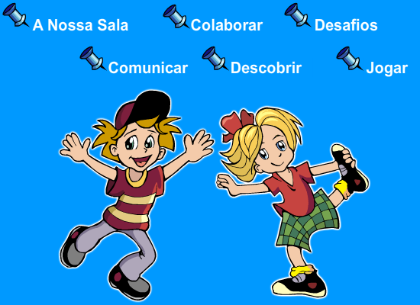


Centro de Competências TIC da ESE de Santarém
A MINHA TURMA

Slide 2
Áreas de actuação do CCTIC -1
Investigação e Desenvolvimento em TIC na Educação
Apoio a projectos de escolas
Desenvolvimento de REDs – conteúdos e ferramentas
http://cctic.ese.ipsantarem.pt/cctic/

Slide 3
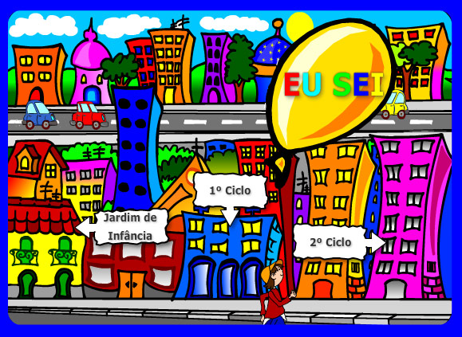
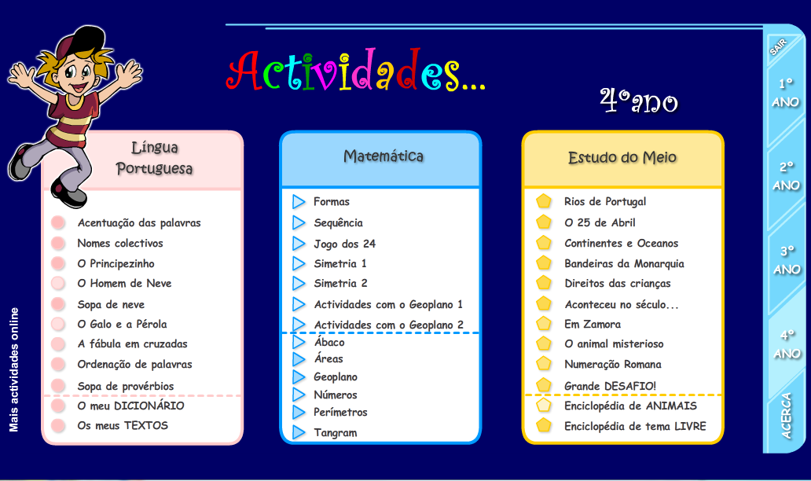
Áreas de actuação do CCTIC -1
O PASSADO
Eu Sei!
Um portal de jogos e actividades para todas as áreas/disciplinas do 1º e do 2º ciclos de escolaridade e para o Jardim de Infância.
Muitos dos recursos disponibilizados pelo CCTIC da ESES no Portal das Escolas estão incluídos neste site.
Eu Sei! no Magalhães
Adaptação off-line de algumas actividades do site Eu Sei!

Slide 4
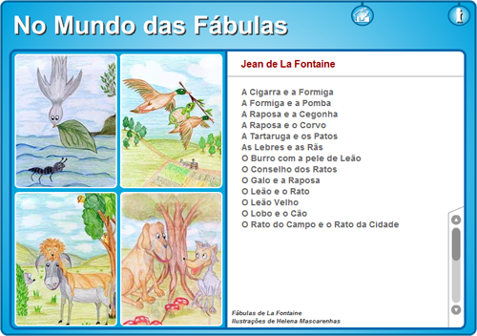
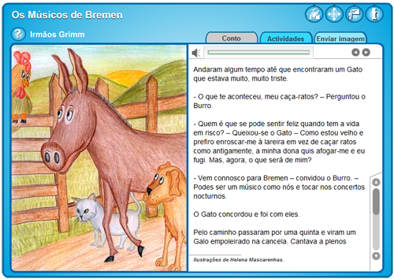
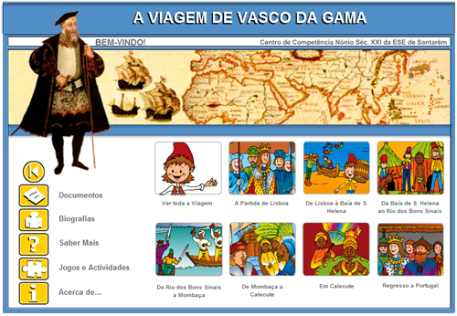
Áreas de actuação do CCTIC - 2
O PASSADO
No Mundo das Fábulas
Inclui mais de 30 fábulas com ilustrações originais e numerosas propostas de actividades.TOP 100 do e-Learning awords em 2005.
Contos
Inclui contos de Andersen, dos irmãos Grimm e de Charles Perrault. Ilustrações originais e propostas de actividades de exploração dos contos.
A Viagem de Vasco da Gama
A viagem é contada por um jovem (personagem fictícia) que acompanha Vasco da Gama. O texto é baseado no «Roteiro de Álvaro Velho».

Slide 5
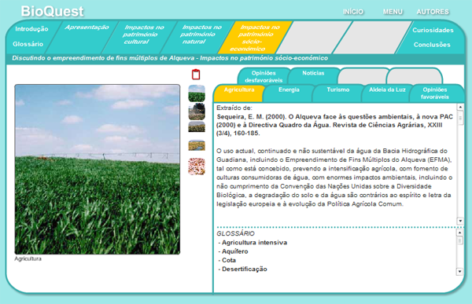

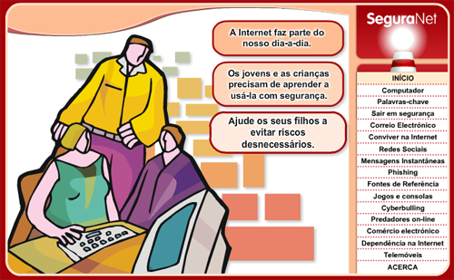
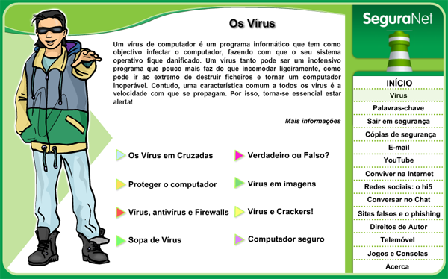
Áreas de actuação do CCTIC - 3
O PASSADO
Bioquest
O BioQuest propõe actividades de reflexão sobre questões controversas actuais relacionadas com a ciência e a tecnologia. TOP 100 do e-Learning awords em 2007.
Jogos Seguranet
Aplicações realizadas com a colaboração com o Centro de Competência TIC da ESE de Santarém.

Slide 6
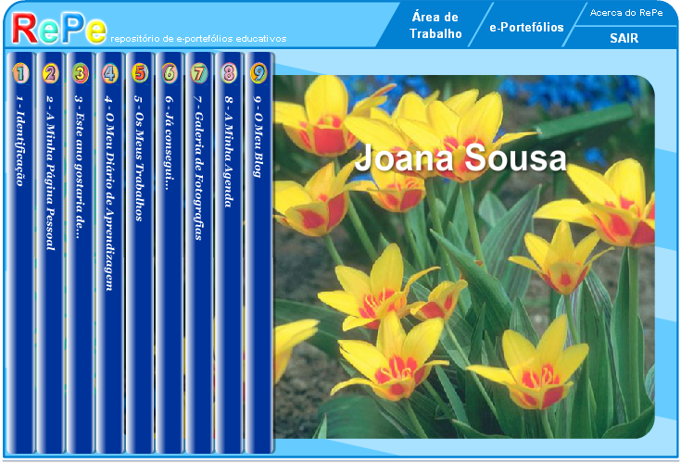
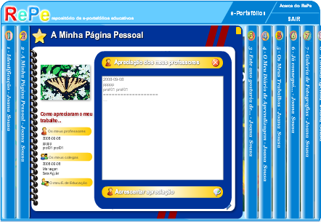
Áreas de actuação do CCTIC - 4
O FUTURO
PRIORIDADE ÀS FERRAMENTAS...
... de que o REPE é um exemplo (construção de portefólios digitais).

Slide 7
A Minha Turma
Ambiente de aprendizagem colaborativo
Ambiente de aprendizagem individual
+
Redes
=
PLE (Personal Learning Environmemts)
PLE (Personal Learning Environmemts
+
Groupware
=
Ambiente de Aprendizagem Colaborativo

Slide 8
A Minha Turma
Ambiente de aprendizagem colaborativo
Que rede?
Rede ad-hoc – servidor no computador do professor e ligações Wi-Fi
Que groupware?
O LMS Moodle

Slide 9
A Minha Turma
Ambiente de aprendizagem colaborativo
Gestão das actividades da Turma
Realização de actividades colaborativas
Novas ferramentas pedagógicas
Centrada no computador do professor (servidor)
Fóruns
Glossários
Jogos e actividades colaborativas
......
Versão do RePe para o 1º Ciclo, facilmente exportável para o Moodle da escola do 2º ciclo.

Slide 10
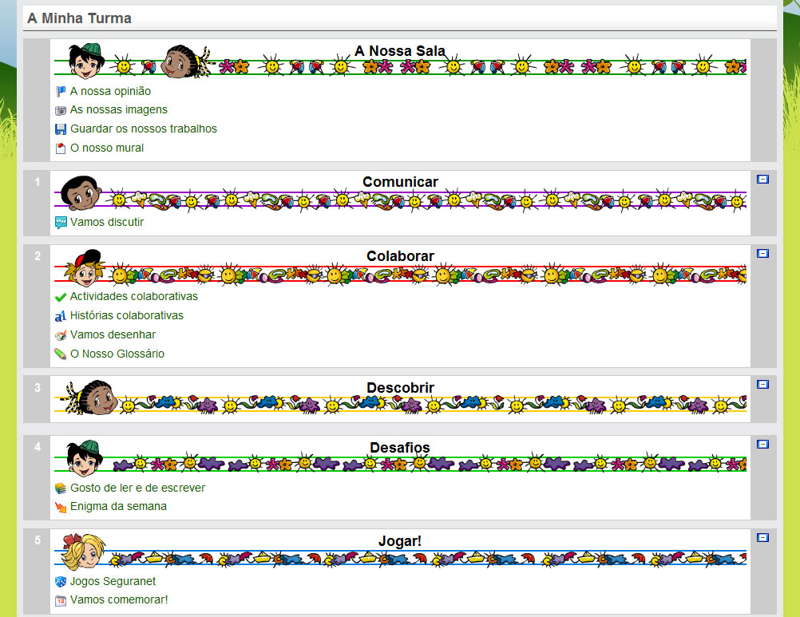

Slide 11
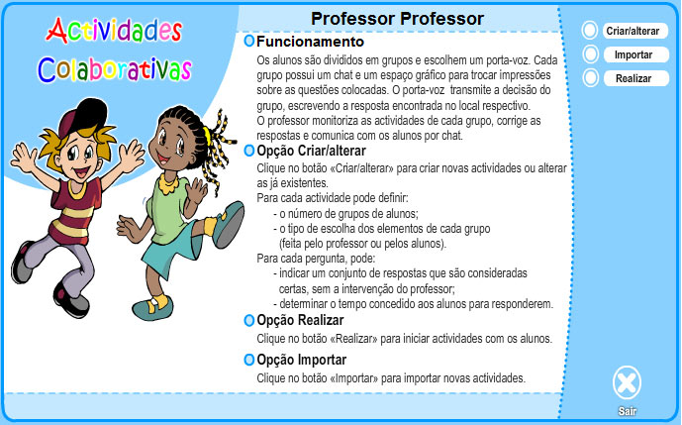
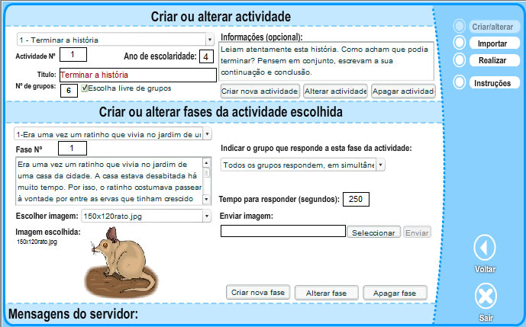
Colaborar – Act., Hist. e Desenhos colaborativos
Actividades síncronas a realizar em colaboração.
O professor pode:
criar, alterar ou importar actividades
definir o número de grupos de alunos permitido
permitir (ou não) a escolha livre de grupos
corrigir as respostas dos alunos

Slide 12
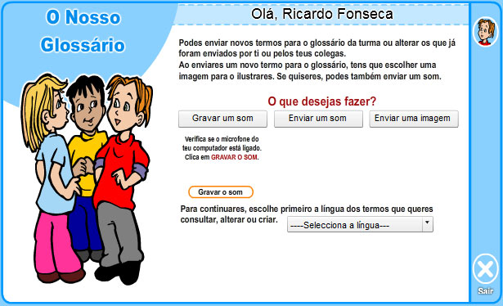
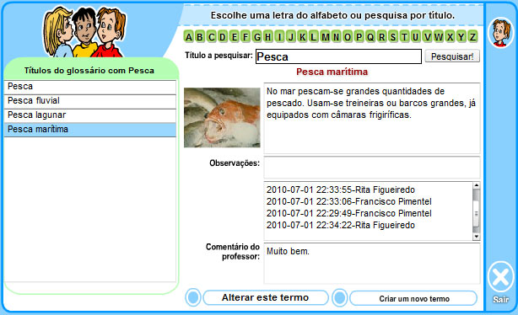
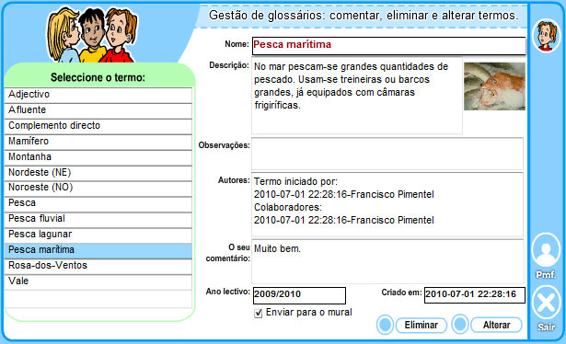
Colaborar – O Nosso Glossário
Glossário colaborativo multilíngua.
Os alunos podem:
gravar e enviar sons (língua estrangeira);
criar termos
alterar termos criados por si ou pelos colegas.
O professor pode:
ver e comentar os trabalhos enviados.

Slide 13
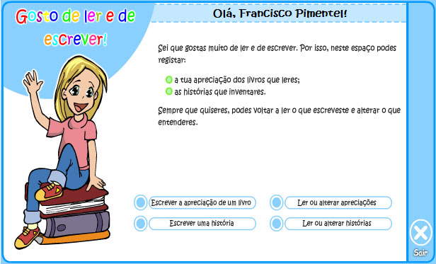
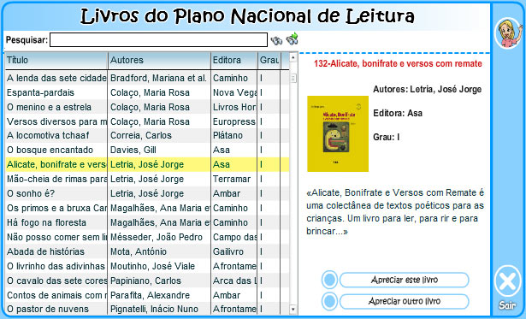
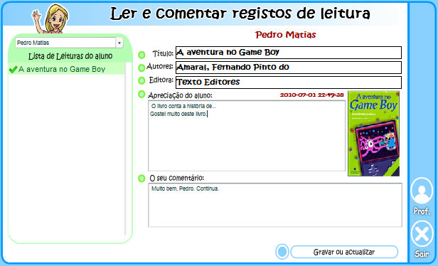
Desafios – Gosto de ler e de escrever
Inclui a listagem dos livros do Plano Nacional de Leitura.
Os alunos podem:
apreciar os livros que leram;
criar as suas próprias histórias.
O professor pode:
gerir a disponibilização de livros;
ler e apreciar os trabalhos dos alunos.

Slide 14
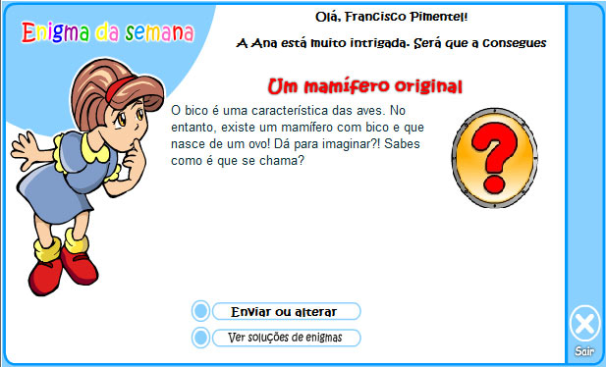
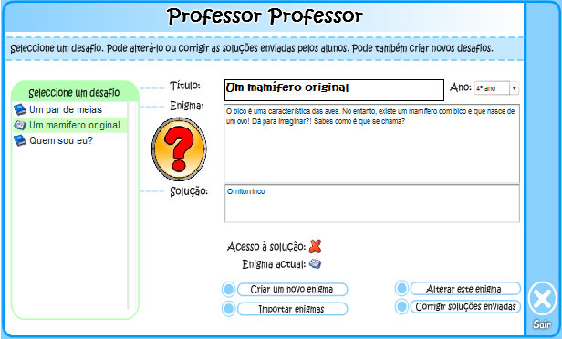
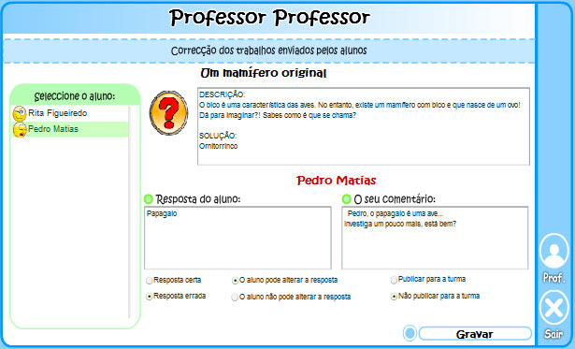
Desafios – Enigma da semana
O professor pode:
criar, alterar e disponibilizar os enigmas;
ver, corrigir e comentar a solução enviada pelos alunos;
gerir a visualização da solução e das respostas enviadas pelos alunos, pela turma.

Slide 15
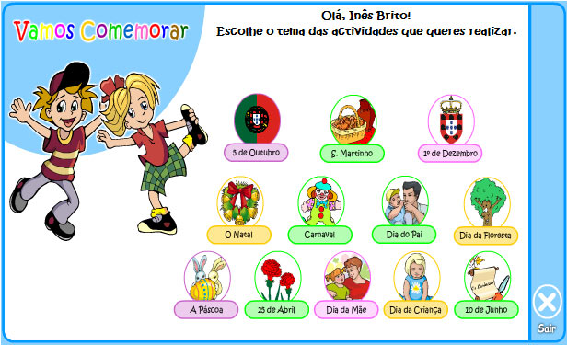
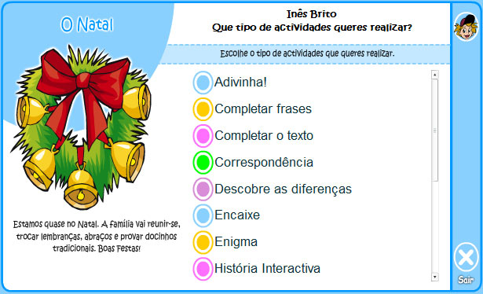
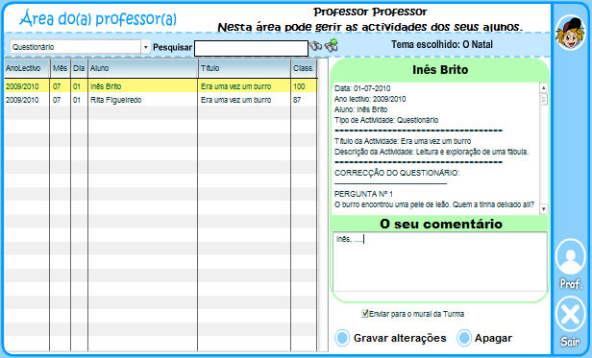
Jogos – Vamos comemorar!
Actividades e jogos educativos temáticos.
O professor pode:
alterar, criar e importar actividades (cerca de 16 tipos);
ver e comentar os trabalhos dos alunos.

Slide 16

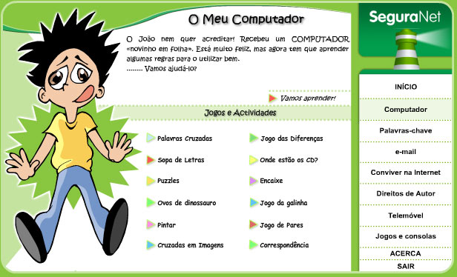
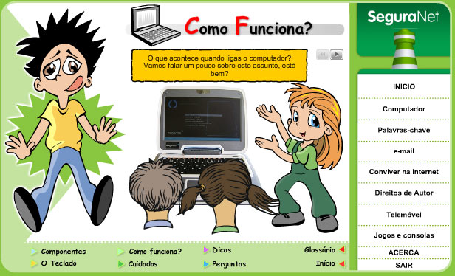
Jogos – Jogos Seguranet
Jogos e actividades sobre segurança na internet.
Programa concebido e realizado pelos Centros de Competência da ESES e da Malha Atlântica.

Slide 17
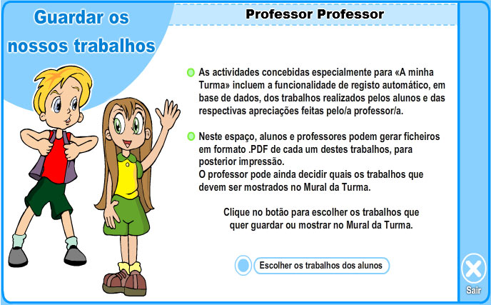
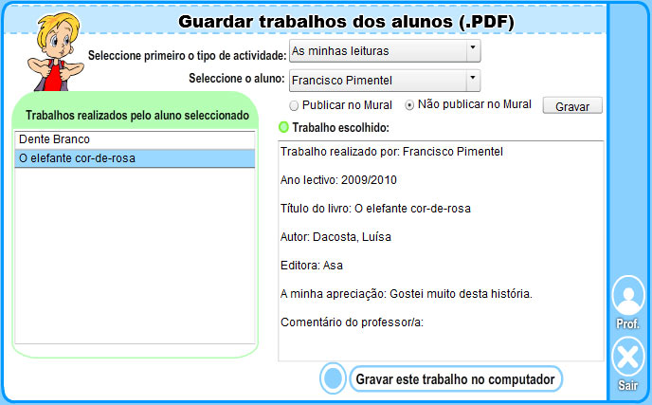
Sala – Guardar os nossos trabalhos
Guardar os nossos trabalhos
Permite guardar os trabalhos realizados pelos alunos, em formato PDF.

Slide 18
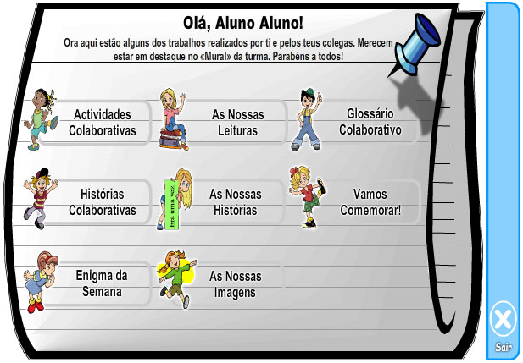
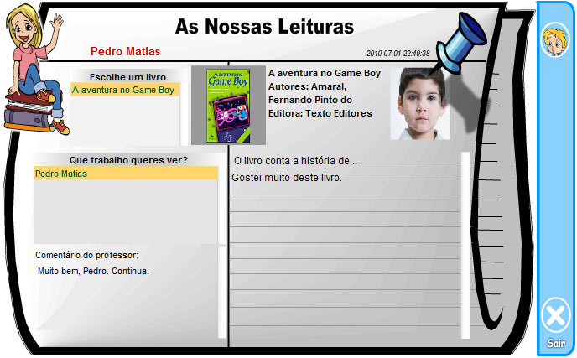
Sala – O Nosso Mural
Mural da Turma
Permite visualizar todos os trabalhos realizados pelos alunos que professor tenha enviado para o mural.

Slide 19
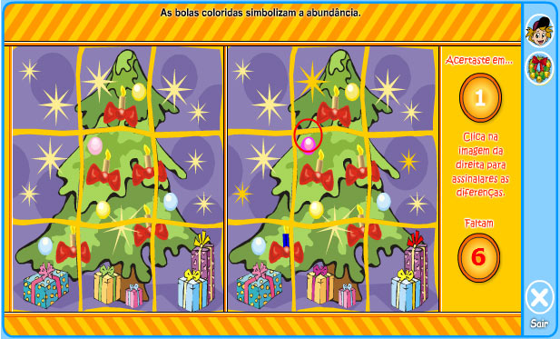
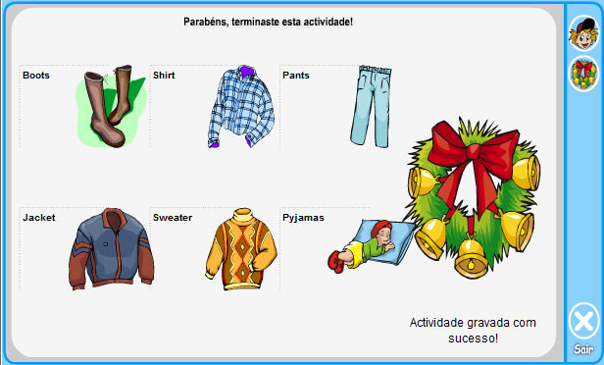
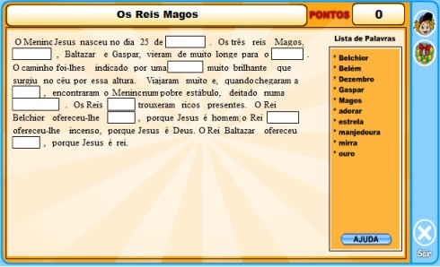
Conhecer e experimentar
Site do Projecto
Endereço:
http://cctic.ese.ipsantarem.pt/aminhaturma/
Secção comunicar: fóruns
Disponibilização de uma comunidade de prática de apoio aos professores

Slide 20
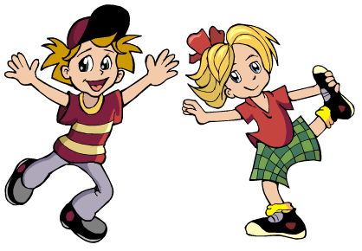
Obrigado!
Almeirim, 7 de Julho de 2010

